Slide 1
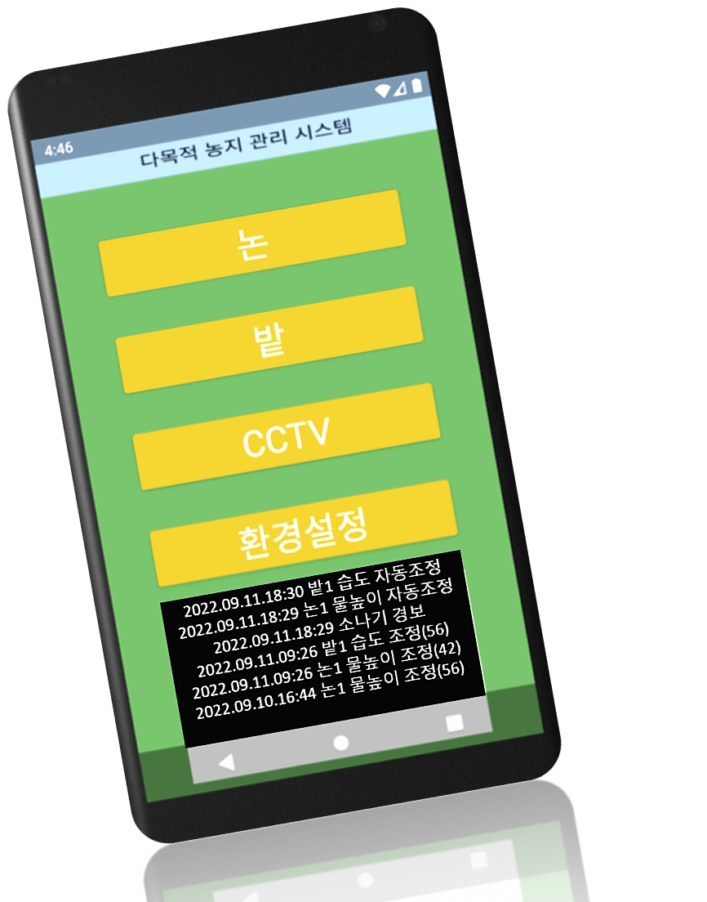
IoT 다목적 알림
&
농지 관리 시스템
Application Team 박현도, 이의천, 이종원, 최의진

Slide 2
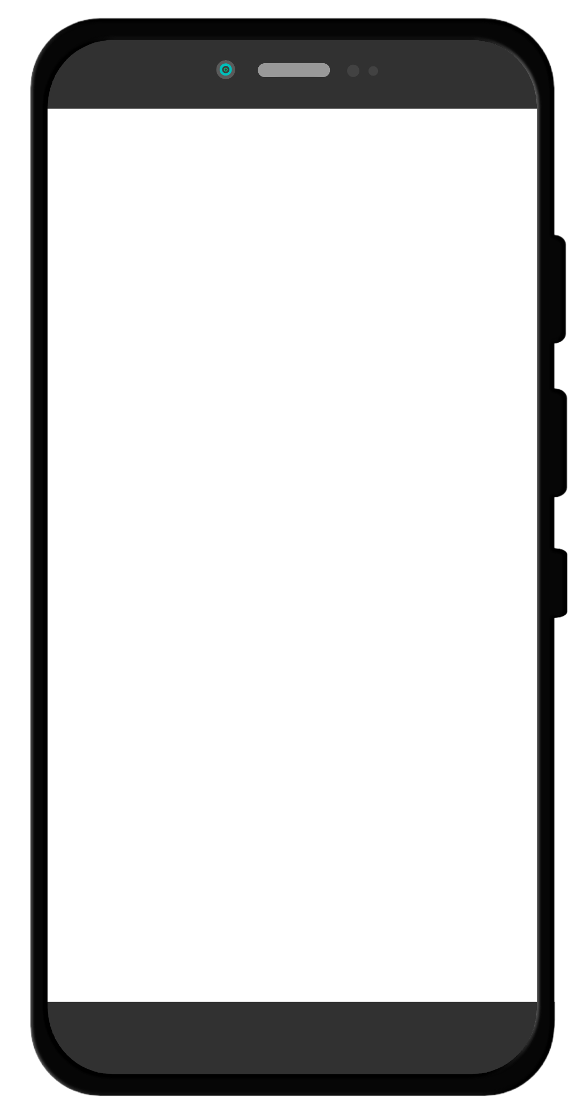
queue
휴대폰과 통신이 두절된 경우를 대비하여,
queue에 데이터를 저장해뒀다가 연결되면 전송
water level sensor
humidity sensor
Webcam
현재 수위 정보
현재 습도 정보
동작감지 정보
이미지 캡처 정보
실시간 영상 정보
DB에 기록
날씨 정보
<Controller>
<Smart phone>
Speaker
습도 설정 정보
경보 설정 정보
캡처 설정 정보

Slide 3
<input>
수위정보
<system>
DB에 기록
센서 이상시, 푸시로 알림
<input>
습도정보
<system>
DB에 기록
센서 이상시, 푸시로 알림
<user>
조절할 습도 입력
<output>
습도정보
<input>
날씨정보
<system>
DB에 기록
우천 예고 시, 푸시로 알림
<user>
지역 입력
APP
<input>
영상정보
<user>
전체 영상 확인
전면 영상 확인
<user>
경보 신호 선택: TTS, 사이렌
경보 방식 선택: app, 컨트롤러
<output>
경보정보
<input>
모션정보
<system>
DB에 기록
푸시로 알림
<user>
모션 감지 영상 확인
< input >
성장정보
<system>
DB에 기록
푸시로 알림
<user>
자동 캡처 ON/OFF/주기
<output>
캡처정보
<system>
푸시 ON/OFF 설정

Slide 4
<input – app>
습도정보
<system>
목표 습도 변경
<output-sensor>
습도정보
<input-app>
경보정보
<system>
TTS는 인터넷 연결 상태에서만 가능
<output-sensor>
경보정보
< input-app >
캡처정보
<system>
정해진 주기에 따라 캡처
<output-app>
성장정보
Controller
<input – sensor>
수위정보
<system>
에러 시 경고
<output-app>
수위정보
<input – sensor>
습도정보
<system>
현재 습도 변경
<output-app>
습도정보
<input – sensor>
영상정보
<system>
현재 습도 변경
<output-app>
영상정보
<input – sensor>
모션정보
<system>
모션 감지 시 저장
<output-app>
모션정보

Slide 5
습도 -목표 습도(0~100)
경보 -사이렌 울리기(0: 안 울림, 1: 울림)
모터 -스프링쿨러 강제가동(0: 기본, 1: 가동)
캡처 -식물 사진 캡처(22)
APP
port 3022: [습도,경보,캡처]
Controller
<<IPv4 TCP Socket >>
port 3022: [습도,T이상,S이상]
port 3023: 캡처영상(모션감지 시)
port 3024: 캡처사진(일정주기)
습도 -현재 습도(0~100)
T이상 -수위센서 이상 여부(0: 정상, 1: 이상)
S이상 -스프링쿨러 이상 여부 (0: 정상, 1: 이상)
모션 -모션감지 여부 (0: 기본, 1:감지)

Slide 6
APP
Controller
main thread
(유지)
main thread
(유지)
connect thread
(단기)
connect thread
(단기)
receive thread
(유지)
receive thread
(유지)
send thread
(단기)
send thread
(유지)
video receive thread
(단기)
video send thread
(단기)
picture receive thread (단기)
picture send thread
(장기)
sound send thread
(단기)
sensor
sensor thread
(유지)
motion thread
(유지)

Slide 7
Android
UX / UI
Figma
Database
SQLite
기술
Video Stream
MJPEG
HTTP
Network
IPv4 TCP
Socket

Slide 8
[해야할 일]
UI
-화면 디자인
-버튼 터치 시 이동 구현
Logic
-네트워크 통신
-정보 DB 구축
※바탕화면 위젯은 다른 기능 완성 후
시간 남으면 구현해보는걸로..
<앱 _시작화면>
환경설정
사용법
터치 시, 튜토리얼 실행
논 수위: ~~ m
논 깊이 설정
수위 표시와 동시에,
직관적으로 알 수 있게
그림으로도 표현
논 깊이 정보를 사전에 입력해줘야 함
+ m 단위 대신 cm으로
환경설정에서 수정 가능
응시
수위조절
자동조절
밭 습도: ~~%
켜짐: 0.3m
자동모드 터치 시,
논 수위 혹은 밭 습도 지정창이 나오며,
지정한대로 자동조절
버튼의 색깔 차이를 통해 켜져 있는지, 꺼져 있는지 표시
습도조절
자동조절
꺼짐: -
스피커
카메라
조절 터치 시,
조정할 수치 지정창이 나오며, 지정한대로 조절
날씨: ☀
터치 시, 주간 날씨 정보 출력 from 기상청
+ 습도센서를 통해 실제 현장에 비가 오는지를 파악하며, 기상청 정보보다 센서 정보를 우선함, 비가 오면 해당 시간의 영상정보를 별도로 기록
+ 날씨로그 기록, 비 알림 설정
<로그>
2022-07-12 15:30 논 수위 자동조절
~~
~~
터치 시, 시간순에 따른 전체 로그 확인 가능
-필터링 기능,특정 로그의 알림 on/off 설정 기능 필요

Slide 9
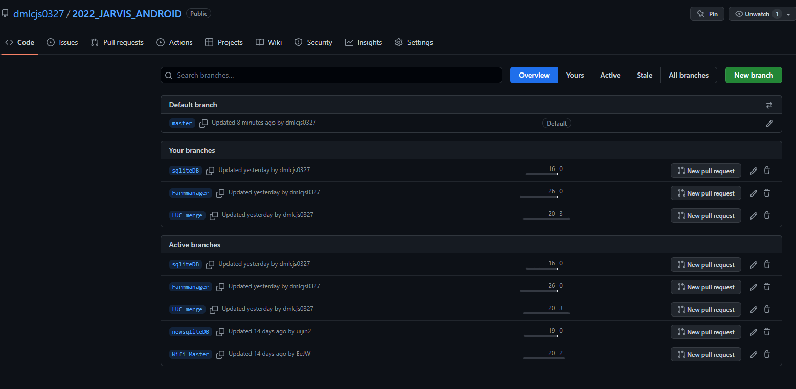
https://github.com/dmlcjs0327/2022_JARVIS_ANDROID

Slide 10
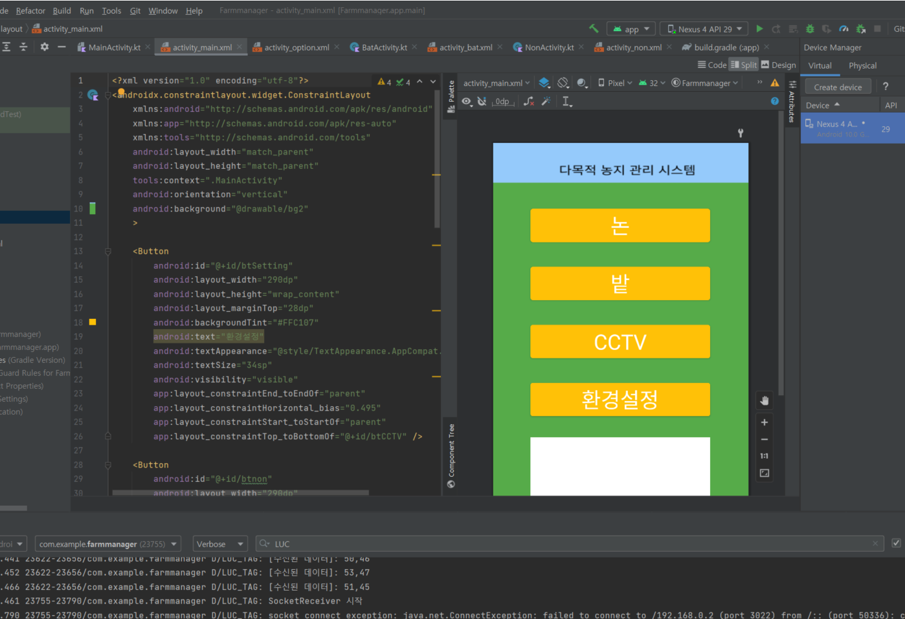
Language : Kotlin

Slide 11
